Slide 1
Обучение основам создания фото-видео контента
для популяризации национальных традиций в социальных сетях

Slide 2
Для занятий Вам понадобится:
Личный смартфон (заряженный)
Тетрадь и ручка для записей

Slide 3
График занятий:
№ п/п | Дата, время и место проведения | Тема занятия
1. | 2.02.2024 / 15:00 -16:00 МАУ «ЦРН «Содружество» ул. Пушкина, 60 | Знакомство с устройством. Скачивание приложения InShot.
2. | 5.02.2024 / 15:00 -16:00 МАУ «ЦРН «Содружество» ул. Пушкина, 60 | Обзор приложения Inshot. Вращение, угол; Фильтр: яркость, резкость, контраст; Работа с фоном.
3. | 7.02.2024 / 15:00 -16:00 МАУ «ЦРН «Содружество» ул. Пушкина, 60 | Обзор приложения Inshot. Работа с текстом; Импорт музыки.
4. | 14.02.2024/ 15:00 -16:00 МАУ «ЦРН «Содружество» ул. Пушкина, 60 | Обзор приложения Inshot. Видеооткрытка.
5. | 16.02.2024 / 15:00 -16:00 МАУ «ЦРН «Содружество» ул. Пушкина, 60 | Обзор приложения Inshot. Работа с видео проектом.

Slide 4
График занятий:
№ п/п | Дата, время и место проведения | Тема занятия
Время для самоподготовки. Выполнение домашнего задания (17.02.2024 – 25.02.2024)
6. | 26.02.2024/ 15:00 -16:00 МАУ «ЦРН «Содружество» ул. Пушкина, 60 | Видеопроект: от идеи до реализации.
7. | 28.02.2024/ 15:00 -16:00 МАУ «ЦРН «Содружество» ул. Пушкина, 60 | Видеопроект: от идеи до реализации.
Итоговое занятие
8. | 29.02.2024/ 15:00 -16:00 МАУ «ЦРН «Содружество» ул. Пушкина, 60 | Презентация видеооткрытки.

Slide 5
Подключение к интернету
WI-FI
Пароль
Имя: pushkina60
88888888

Slide 6
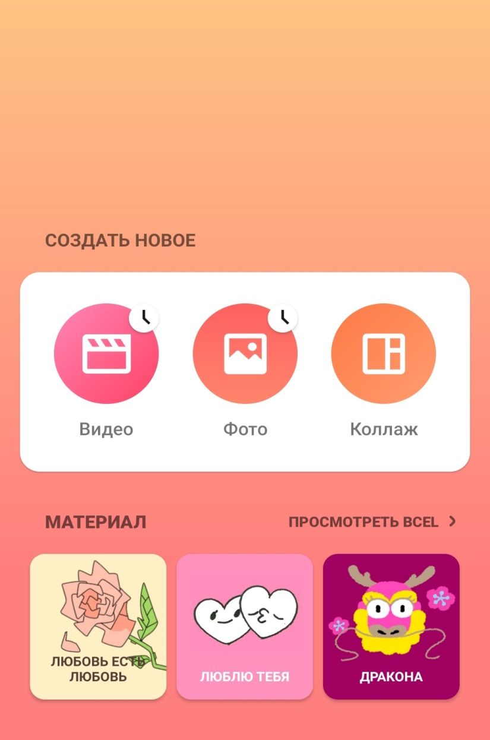
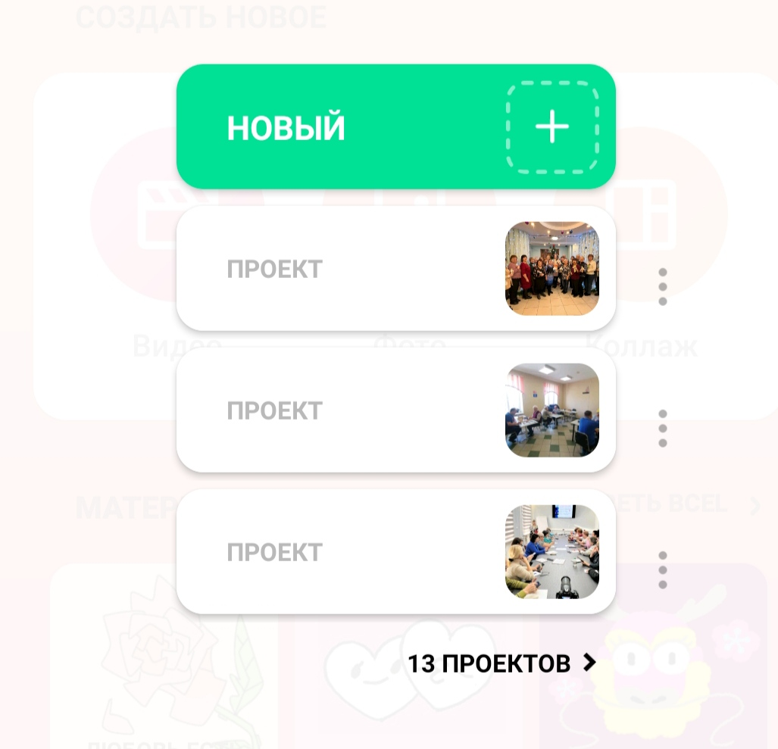
Приложение InShot

Slide 7
Добавление фотографии в приложение InShot
1.Открыть приложение – фото - новый проект – выбрать фото из галереи устройства
2.Найти фото в галерее устройства и отправить

Slide 8
Основной функционал приложения InShot
Холст
Фильтр
Регулировка
Эффект
5. Задний фон
6. Стикер
7. Текст
8. Рисунок
9. Вырезать
10. PIP
11. Обрезать
12. Рамка
13. Вращение

Slide 9
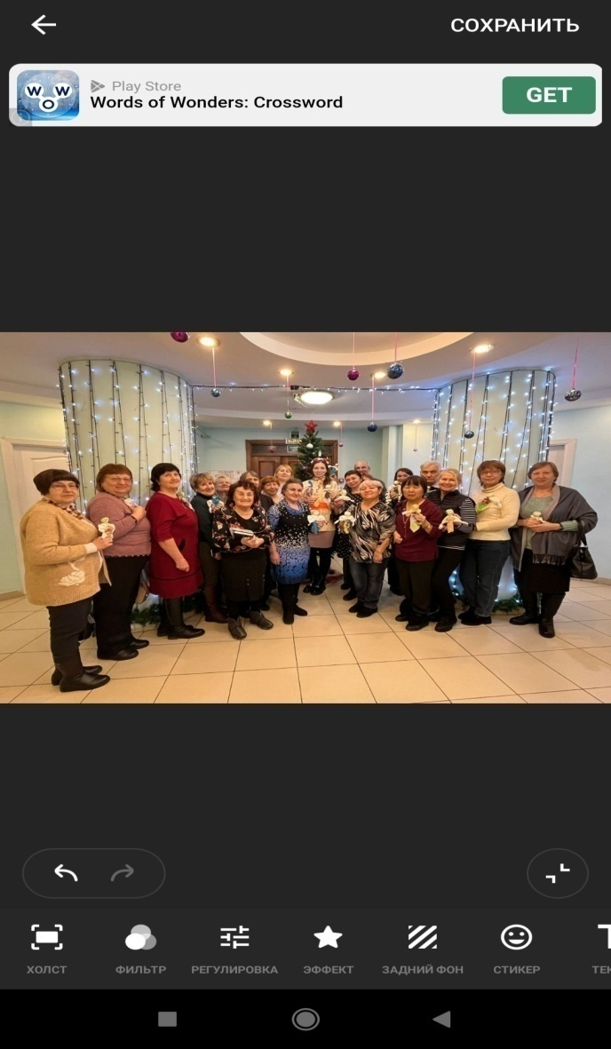
Основной функционал приложения InShot
Листаем ленту влево – тестируем функционал – возвращаемся к оригиналу

Slide 10
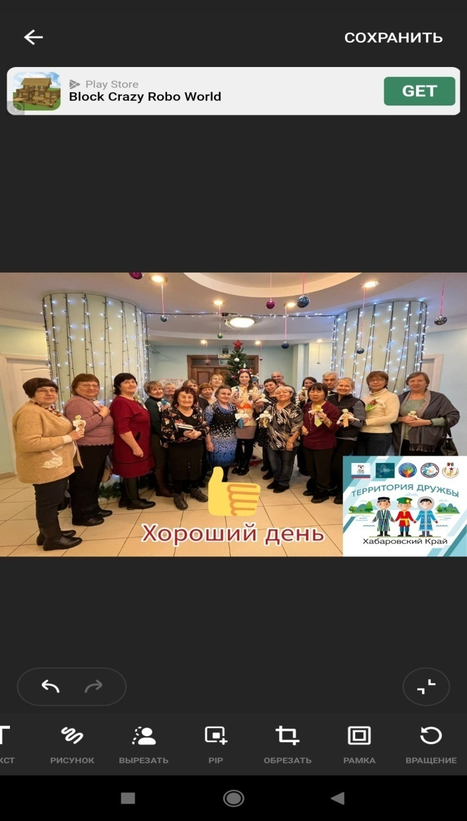
Основной функционал приложения InShot PIP
Увеличивать или уменьшать размер накладываемого изображения можно, при касании пальцами экрана - выделенной рамки.
При нажатии на изображение - оно выделяется.
Крестик – изображение удалится.
Карандаш – возможность редактирования.
Если карандаш не отображается – нажимаем на галочку и снова выделяем изображение.

Slide 11
Сохраняем черновик проекта
Черновик проекта доступен для дальнейшего редактирования в приложении InShot.
Нажимаем на стрелку влево вверху экрана – черновик сохранён.

Slide 12
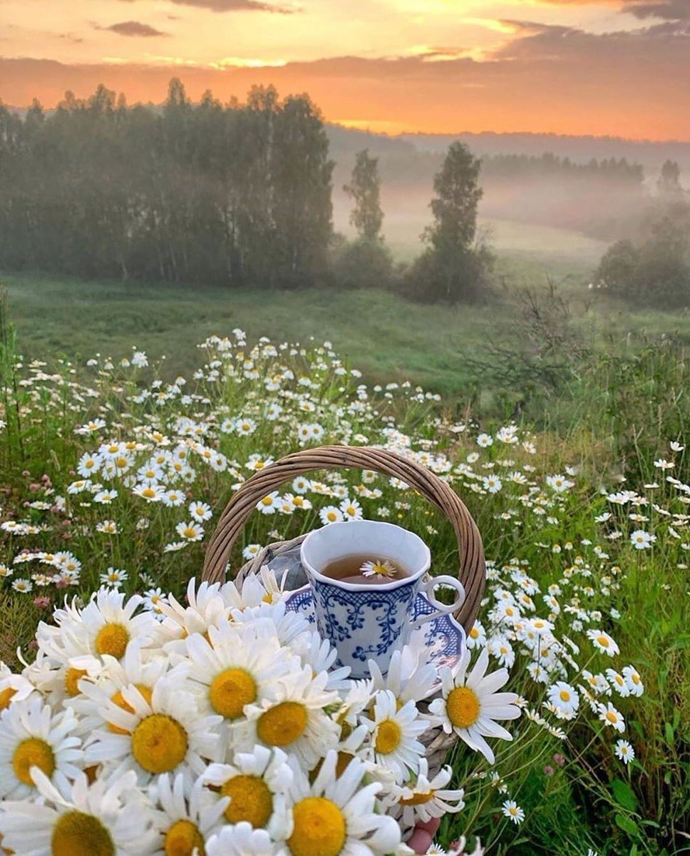
Выберите картинку для редактирования
№ 1
№ 2
№ 3

Slide 13
Добавление фотографии в приложение InShot
1.Открыть приложение – фото - новый проект – выбрать фото из галереи устройства
2.Найти фото в галерее устройства и отправить

Slide 14
Измени параметры
1. Вращение – при сохранении данного фильтра изображение обрезается под заданный угол.
2. Регулировка – яркость.
3. Регулировка – контраст.
4. Регулировка – резкость.
5. Регулировка – оттенок.

Slide 15
Работа с фоном
Проведя по экрану – меняем размер холста.
Открываем задний фон и меняем фильтр:
листаем ленту вниз – выбираем, нажимаем на галочку.

Slide 16
Работа с текстом
Текст - набираем.
Палитра цвета: меняем цвет текста.
Граница: меняем цвет границы
Этикетка – выделение за текстом.
Aa – выбираем шрифт.

Slide 17
Спасибо за внимание.

